Slide 1
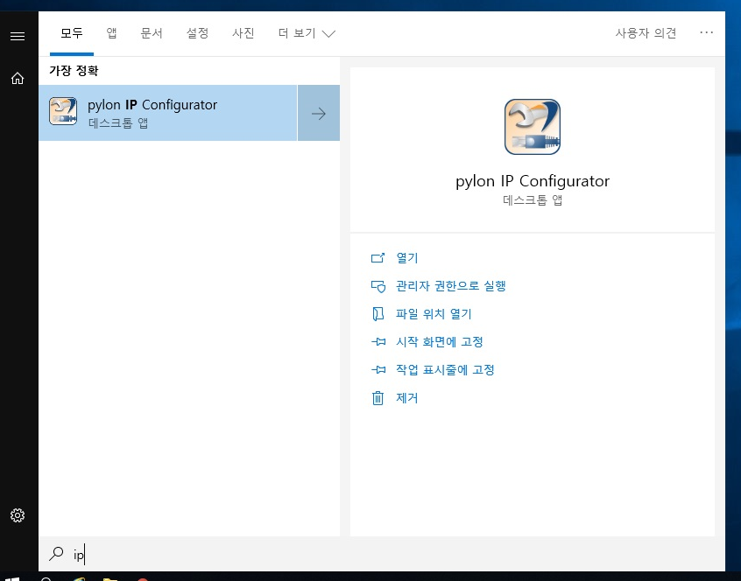
■ Camera Setting
Pylon IP Configurator 검색하여 실행해주세요.

Slide 2
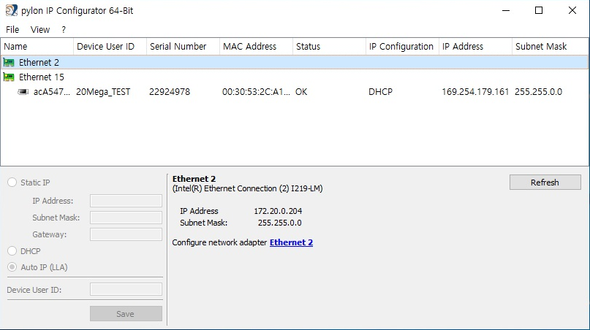
■ Camera Setting
Status가 OK면 카메라 준비는 되어 있는 상태입니다.
각 Camera의 Serial Number를 Device User ID와 매칭되게 Program에 입력 해주세요.
Static IP로 셋팅 되어 있어야하며 각각 Ethernet IP의 +1입니다.
-> 예) Ethernet IP : 192.168.0.11 Camera IP : 192.168.0.10

